Slide 1
Realitas Keragaman
Lebih dr 30 adatrechkringen, pd semua elemen sistem sosial
Multikultur sbg conditio sine qua non atau taken for granted
Keragaman sbg kekayaan, bukan sbg alat perpecahan
Founding father sdh merumuskan Bhineka Tunggal Ika / E Pluribus Unum

Slide 2
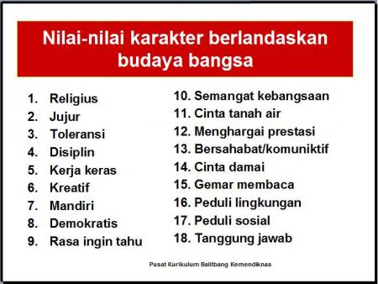

Slide 3
Pembangunan karakter : cita-cita luhur pendiri bangsa Indonesia & tertulis dalam Pancasila & Pembukaan UUD 1945
Pembangunan karakter merupakan merupakan amanat pendiri negara dan telah dimulai sejak awal kemerdekaan.
Fenomena keseharian menunjukkan perilaku masyarakat belum sejalan dengan karakter bangsa yang dijiwai oleh Falsafah Pancasila (religius, humanis, nasionalis, demokratis, keadilan & kesejahteraan rakyat)
Keajegan perhatian terhadap pembangunan karakter bangsa belum terjaga dg baik, sehingga hasilnya belum optimal.
PERLU REVITALISASI PEMBANGUNAN KARAKTER BANGSA

Slide 4
Alur Pikir Pembangunan Karakter Bangsa
PERMASALAHAN BANGSA DAN NEGARA
BANGSA BERKARAKTER
Disorientasi dan belum dihayatinya nilai-nilai Pancasila.
Keterbatasan perangkat kebijakan terpadu dalam mewujudkan nilai-nilai Pancasila.
Bergesernya nilai etika dalam kehidupan berbangsa dan bernegara.
Memudarnya kesadaran terhadap nilai-nilai budaya bangsa.
Ancaman disintegrasi bangsa
Melemahnya kemandirian bangsa.
1. Tangguh,
2. kompetitif, 3. berakhlak mulia, 4. bermoral, 5. bertoleran, 6. bergotong royong, 7. berjiwa patriotik, 8. berkembang dinamis, 9. berorientasi Iptek yang semuanya dijiwai oleh IMTAQ kepada Tuhan Yang Maha Esa berdasarkan Pancasila.
BANGSA YANG MERDEKA, BERSATU, BERDAULAT,
ADIL DAN
MAKMUR
R A N:
POLHUKAM, KESRA, PEREKONOMIAN
+
pembagunan karakter bangsa
STRATEGI:
1.Sosialisasi/
Penyadaran
2.Pendidikan
3.Pemberdayaan
4.Pembudayaan
5.Kerjasama
LINGKUNGAN
STRATEGIS
KONSENSUS
NASIONAL
1. PANCASILA
2. UUD 45
3. Bhineka
Tunggal Ika
4. NKRI
Global, Regional, Nasional

Slide 5
Tujuan, Fungsi, Ruang Lingkup
FUNGSI:
Pengembangkan potensi dasar, agar “berhati baik, berpikiran baik & berperilaku baik”.
TUJUAN:
Mengembangkan karakter bangsa agar mampu mewujudkan nilai-nilai luhur Pancasila
Pebaikan thd perilaku yg kurang baik dan penguatan perilaku yg sudah baik.
Penyaring budaya yg kurang sesuai dg nilai-nilai luhur Pancasila.
RUANG LINGKUP
Keluarga; satuan pendidikan; masyarakat sipil; masyarakat politik; pemerintah; dunia usaha; media massa.

Slide 6
Konsep Karakter Bangsa
PENGARUH LINGKUNGAN
JATI DIRI
KARAKTER
PERILAKU
Fitrah
Illahi
JATI DIRI
JATI DIRI
PENGARUH LINGKUNGAN
...jati diri berinteraksi dengan lingkungan sehingga membentuk karakter, sedangkan karakter akan mempengaruhi perilaku...

Slide 7
JENIS-JENIS KARAKTER: PSIKOLOGIS-SOSIOLOGIS-AGAMA
Logika
Rasa
FATHONAH
THINKER
IQ
OLAH PIKIR
SIDDIQ
BELIEVER
SQ
OLAH HATI
Intra- Personal
AMANAH
DOER
AQ
OLAH RAGA
TABLIGH
NETWORKER
EQ
OLAH RASA & KARSA
Inter- Personal

Slide 8
beriman dan bertakwa, jujur, amanah, adil, bertanggung jawab, berempati, berani mengambil resiko, pantang menyerah, rela berkorban, dan berjiwa patriotik
cerdas, kritis, kreatif, inovatif, ingin tahu, berpikir terbuka, produktif, berorientasi Ipteks, dan reflektif
OLAH PIKIR
OLAH HATI
ramah, saling menghargai, toleran, peduli, suka menolong, gotong royong, nasionalis, kosmopolit , mengutamakan kepentingan umum, bangga menggunakan bahasa dan produk Indonesia, dinamis, kerja keras, dan beretos kerja
OLAH RASA/KARSA
bersih dan sehat, disiplin, sportif, tangguh, andal, berdaya tahan, bersahabat, kooperatif, determinatif, kompetitif, ceria, dan gigih
OLAH RAGA

Slide 9
OLAH PIKIR
OLAH HATI
Pertimbangan:
dimulai dari sedikit, yang esensial, yang sederhana, yang mudah dilaksanakan sesuai dengan kondisi masing-masing kampus/wilayah.
OLAH RASA/-KARSA
OLAH RAGA
BERSIH,
DISIPLIN, JUJUR, BERTANGGUNG JAWAB, CERDAS, KREATIF, PEDULI, SUKA MENOLONG.

Slide 10
STRATEGI KEBIJAKAN PENGEMBANGAN
1. STREAM TOP DOWN
SOSIALISASI
PENGEMBANGAN REGULASI
PENGEMBANGAN KAPASITAS
IMPLEMENTASI & KERJASAMA
MONITORING & EVALUASI
INTEGRASI 3 PENDEKATAN
1.KBM
2.Pengembang-an Budaya Satuan Pendidikan;
3.Keg. Ko-Kurikuler &/-Ekstrakurikuler;
4.Kegiatan keseharian di rumah dan masyarakat.
\\\\\\\\\’
2. STREAM BOTTOM UP
ILUSTRASI BEST PRACTICE
Talent scouting; IHE; YPI Al -Hikmah; The ESQ Way 165; MHMMD
DLL
3. STREAM REVITALISASI PROGRAM
SOSIO PEDAGOGIS
Pramuka; Kantin Kejujuran; HMJ, UKM; Perlombaan/-olimpiade sains & OR; revitalisasi gugus kampus

Slide 11
Pendidikan Komprehensif:
Ilmu Pengetahuan, Budi Pekerti (Akhlak, Karakter), Kreativitas, Inovatif
“…pendidikan adalah daya upaya untuk memajukan bertumbuhnya
budi pekerti (kekuatan batin, karakter), pikiran (intellect), dan tubuh anak. Bagian-bagian itu tidak boleh dipisahkan agar kita dapat memajukan kesempurnaan hidup anak-anak kita..” (Ki Hajar Dewantoro)
PT
Pendidikan
AKADEMIK DSB
integrasi & pembiasaan
SMA
exploring – strengthening - empowering
SMP
Pendidikan
KARAKTER
PAUD
/SD

Slide 12
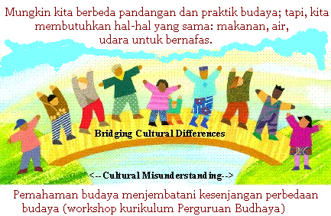
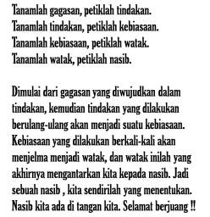

Slide 13
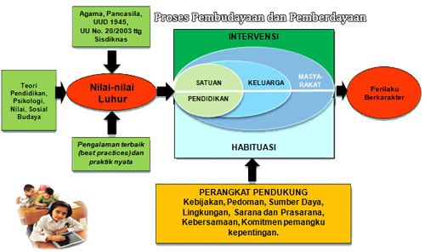
Relevansi Pend. Budi Pekerti

Slide 14
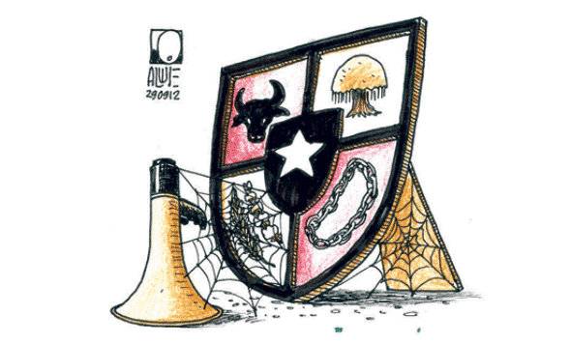
Msh perlukah Pancasia ?

Slide 16
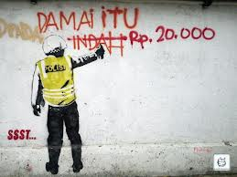
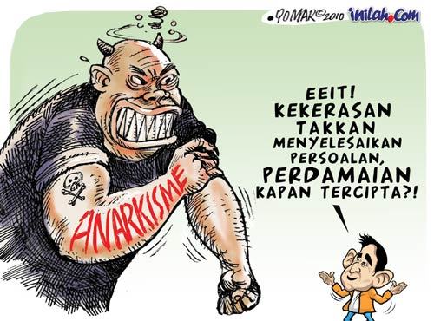
Miskonsep ?

Slide 17
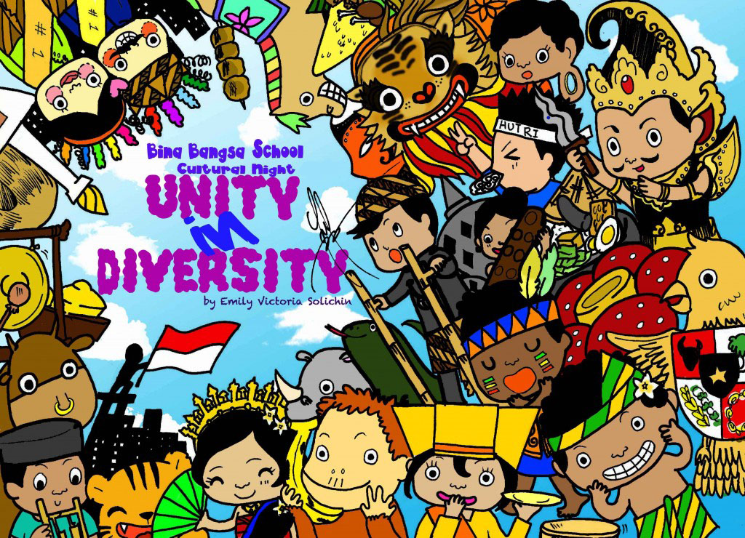
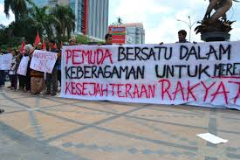
apresiasi pd keragaman

Slide 18
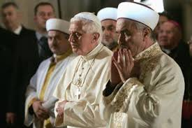
toleransi

Slide 19
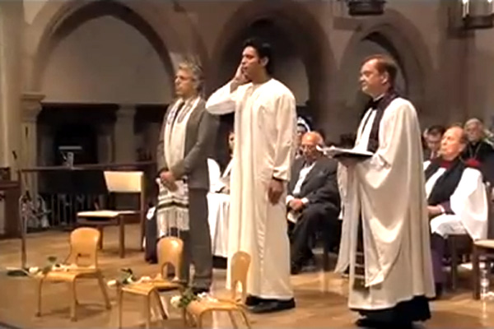
Kumandangkan Adzan di Gereja

Slide 20
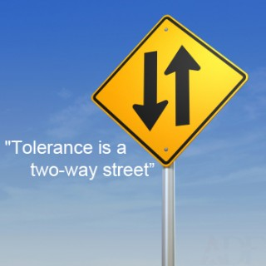

Ubah Pola Pikir

Slide 21
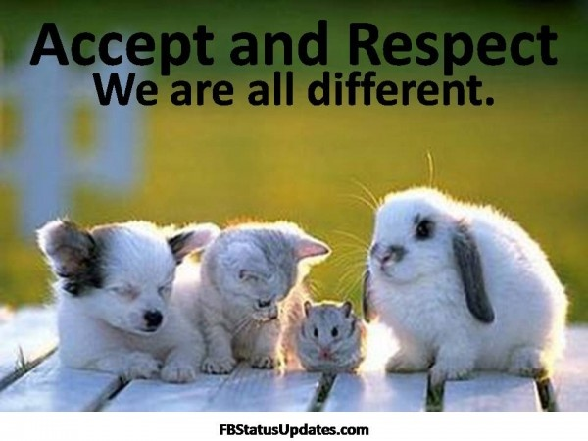
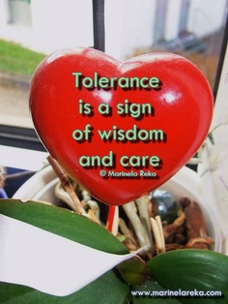
Unity in Diversity

Slide 22


Media Pemersatu

Slide 23
Penutup

